Slide 1

Selenium
Modulo 3

Slide 2
Agenda
Conceptos POO
Abstración
Herencia
Polimorfismo
Interfaces
Comportamiento
Encapsulamiento
Atributos
Polimorfismo
Clases Abstractas

Slide 3
Programacion orientada a objetos
Representan el Mundo real
Bebe
nombre
sexo
peso
decibeles
pañalesAlDia

Slide 4
POO
Los objetos agrupan tipos de dato:
Primitivos (int, double, char, etc)
Objetos (String)
Bebe
String nombre
char sexo
double peso
doble decibeles
int pañalesAlDia

Slide 5
Por que usar clases?
Se podrian usar primitivos
// little baby alex
String nameAlex;
double weightAlex;
// little baby david
String nameDavid;
double weightDavid;

Slide 6
Por que usar clases?
Se podrian usar primitivos, pero cuando son muchos datos?
// little baby alex
String nameAlex;
double weightAlex;
// little baby david
String nameDavid;
double weightDavid;
// little baby david
String nameDavid2;
double weightDavid2;
Y si fueran 500 bebes?

Slide 7
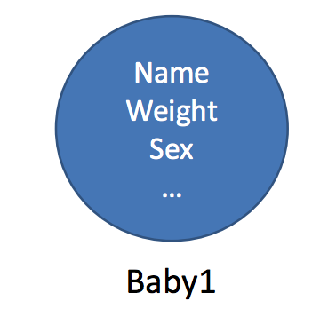
Por que usar clases?

Slide 8
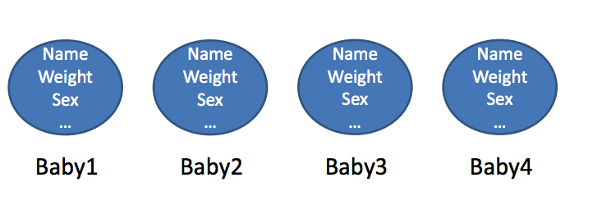
Por que usar clases?
Y 496 bebés más.

Slide 9
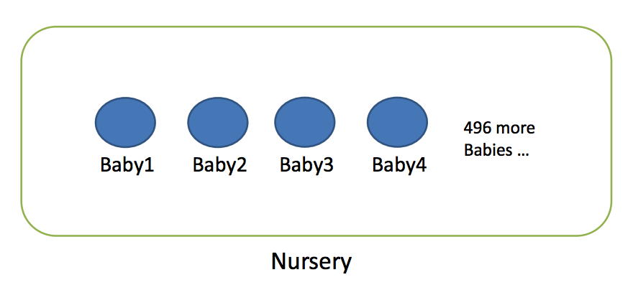
Por que usar clases?
Y 496 bebés más.

Slide 10
Formato de clases
public class Baby {
fields
methods
}

Slide 11
Definicion de Clases
public class Baby {
String name;
boolean isMale;
double weight;
double decibels;
int numPoops = 0;
void poop() {
numPoops += 1;
System.out.println(“Dear mother, ”+ “I have pooped. Ready the diaper.”);
}
}

Slide 12
Instanciación de clases (crear objetos)
Baby myBaby = new Baby();
Baby baby2 = mama.hacerBebe(papa);

Slide 13
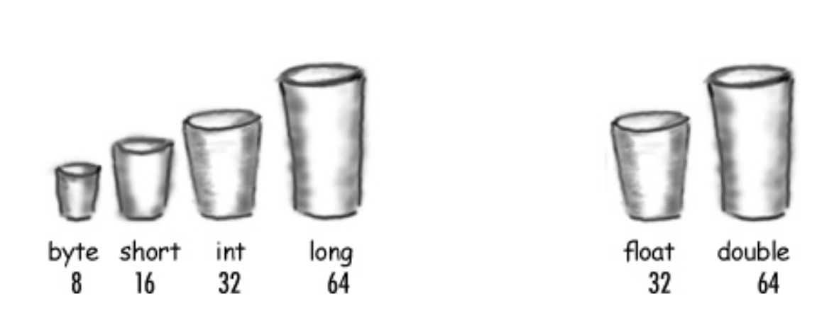
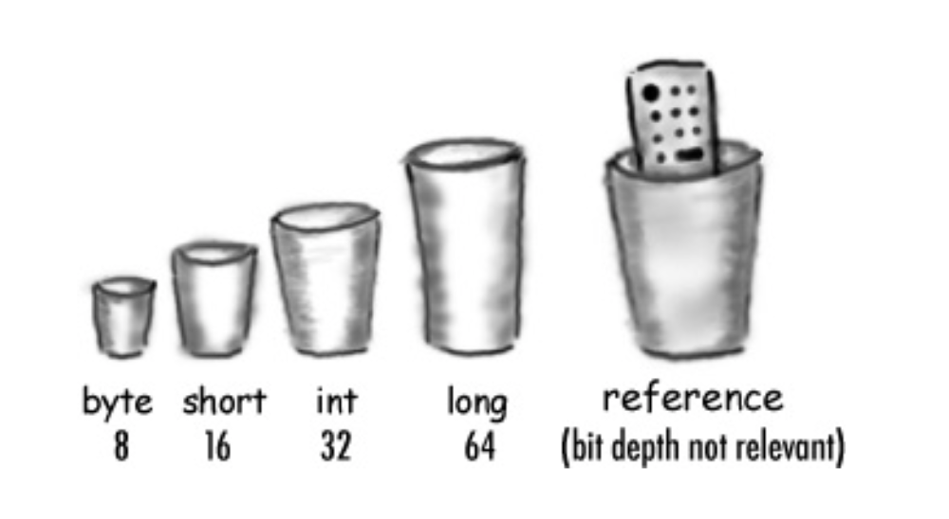
Repaso de Variables
Una variable es un contenedor de información.
Pueden ser de varios tipos:
Primitivas (int, double, char, etc)
Referencia (Objetos, Strings, arrays, etc)
La declaracion tiene dos partes importantes:
Tipo (int, String, etc)
Nombre (edad, nombreCompleto, etc)
Ejemplos:
Dog fido;
double salarioBruto;

Slide 14
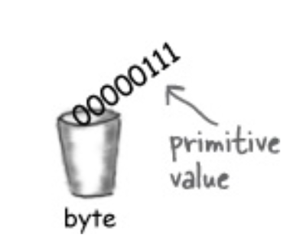
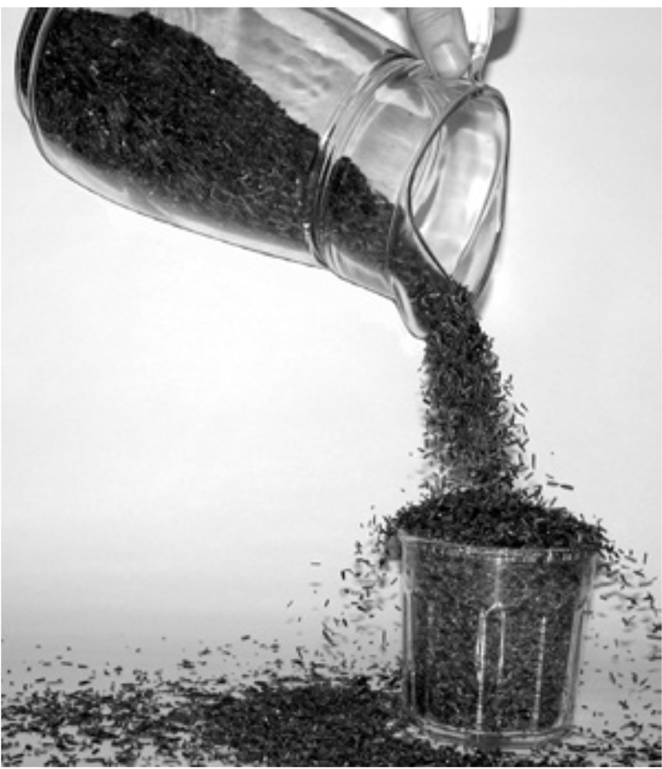
Variable Primitiva
La variable contiene valores binarios
Tiene una capacidad maxima de bits.
Que pasa si intentamos meter 16 bits
en una variable de 8 bits?

Slide 15
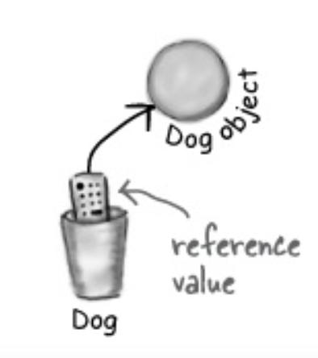
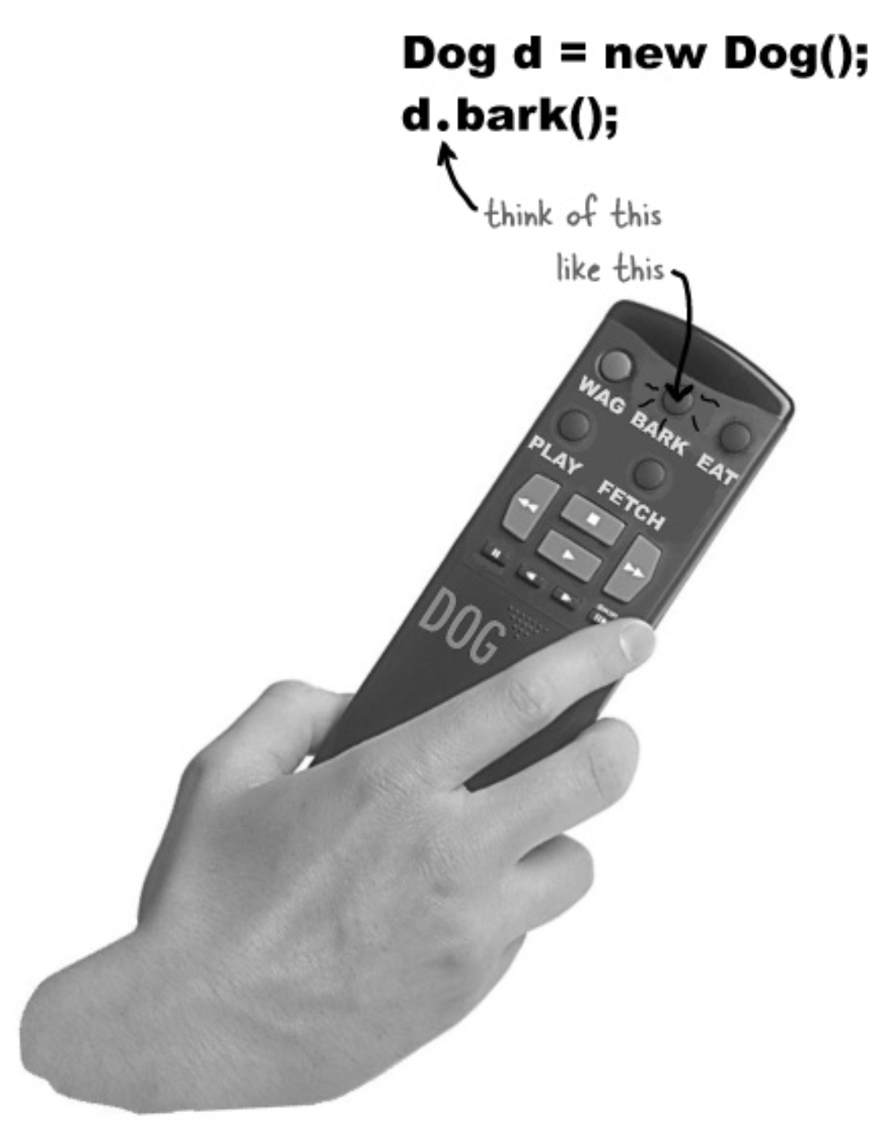
Variables por Referencia
Cuantos bits contiene…
El character ‘N’?
La cadena “Hola”?
La variable Dog?
La frase “El respeto al
derecho ajeno, es la paz”?
La variable de tipo Dog?
Estas variables se acceden por
referencia

Slide 16
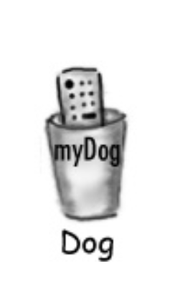
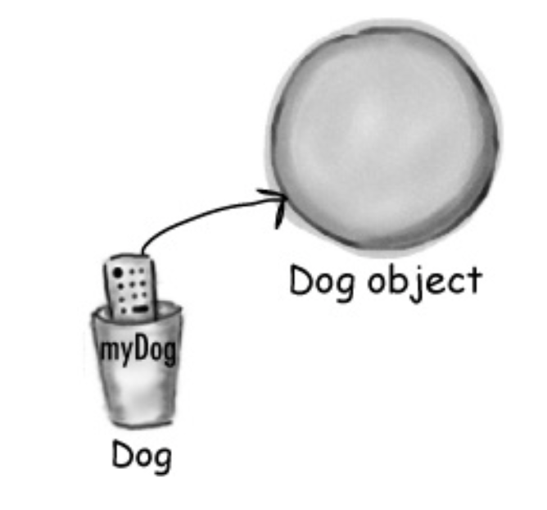
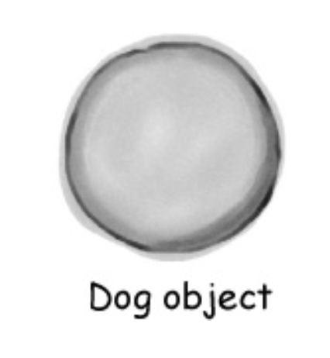
Variables por referencia: Paso a paso
1. Declarar la variable
por referencia
Dog fido;
2. Crear el objeto
new Dog()
3. Ligar el objeto
a la referencia
fido = new Dog();

Slide 17
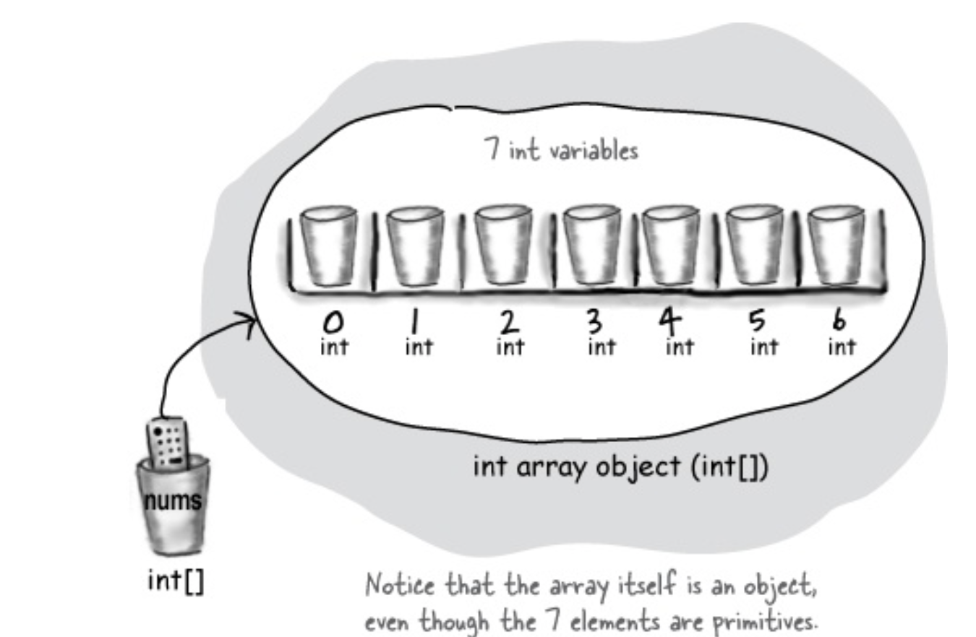
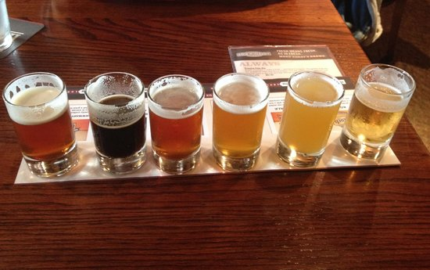

Arreglos
Los arreglos tambien son objetos
Pueden contener
Primitivos
Variables de referencia
Incluso otros arreglos

Slide 18
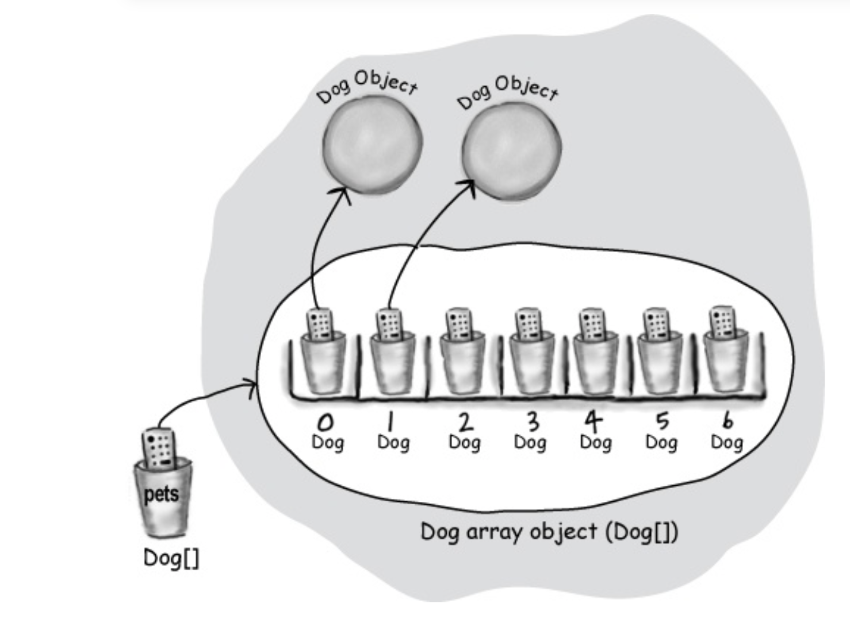
Arreglo de Objetos
Cada celda contiene
variables de referencia
Algunas tienen referencia
a objetos
Otras no apuntan a ningun
Objeto (Referencias nulas)
Como se veria un arreglo
de arreglos?

Slide 19
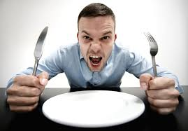
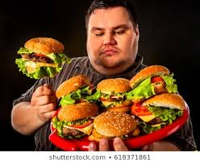
Estado y Comportamiento
El estado de un objeto
lo representa el valor de
sus atributos
El comportamiento lo
representan sus metodos
Cada vez que se llaman
los metodos, se modifican
las variables
El estado de un objeto
modifica su comportamiento

Slide 20
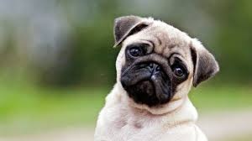
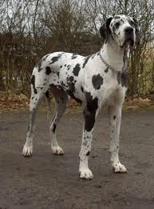
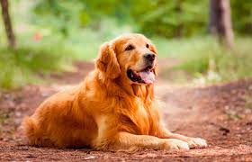
Comportamiento de Objetos
Objetos de la misma clase se comportan de manera diferente
Diferencias de comportamiento?
pug.ladrar()
labrador.ladrar()
granDanes.ladrar()

Slide 21

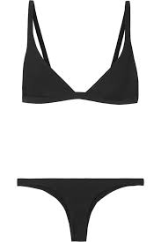
Encapsulacion
Evita exponer atributos de clase
Previene estado incongruente de objetos
Ex. pug.tamanio = -13.5;
Utiliza metodos get/set
Implementa modificadores de acceso
privado
protegido
publico

Slide 22
Constructores
public class Baby {
String name;
char sex;
Baby(String myMame, char babySex){
name = myName;
sex = babySex;
}
}

